Slide 1
DEPARTAMENTO DE CIENCIAS ECONÓMICAS
ADMINISTRATIVAS Y DE COMERCIO
CARRERA DE INGENIERÍA EN ADMINISTRACIÓN TURÍSTICA Y HOTELERA
TRABAJO DE TITULACIÓN, PREVIO A LA OBTENCIÓN DEL TÍTULO DE INGENIERA EN ADMINISTRACIÓN TURÍSTICA Y HOTELERA
TEMA: LOS RECURSOS TURÍSTICOS DEL BARRIO GUÁPULO DE LA PARROQUIA ITCHIMBIA PARA EL DESARROLLO DEL TURISMO EXPERIENCIAL.
AUTORAS: JIJÓN GORDÓN, FERNANDA ESTEFANÍA
TERÁN TIPÁN, JOSELYN DAYANA
DIRECTORA: ING. REA DÁVALOS, MARTHA PATRICIA
SANGOLQUÍ – ECUADOR
2019

Slide 2
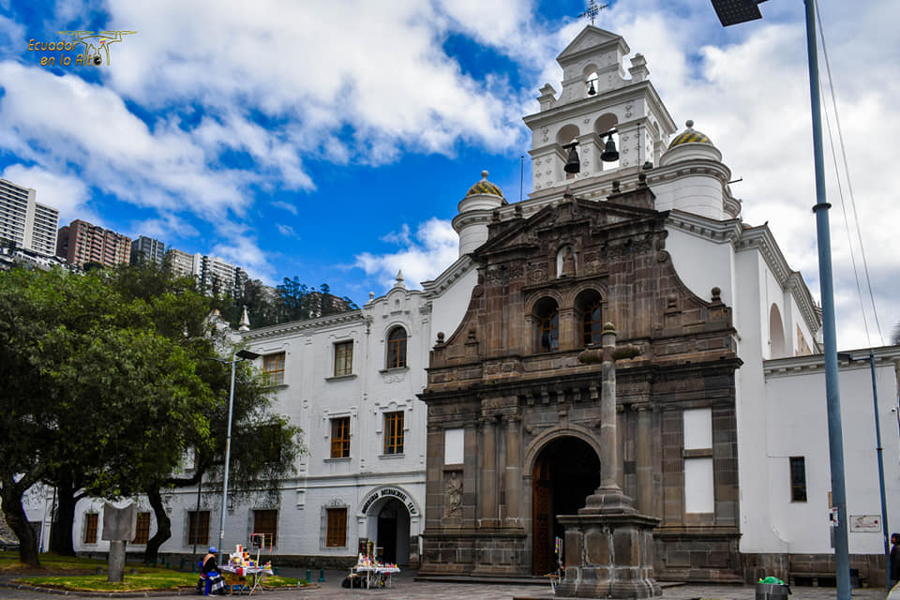
LOS RECURSOS TURÍSTICOS DEL BARRIO GUÁPULO DE LA PARROQUIA ITCHIMBIA PARA EL DESARROLLO DEL TURISMO EXPERIENCIAL.

Slide 3
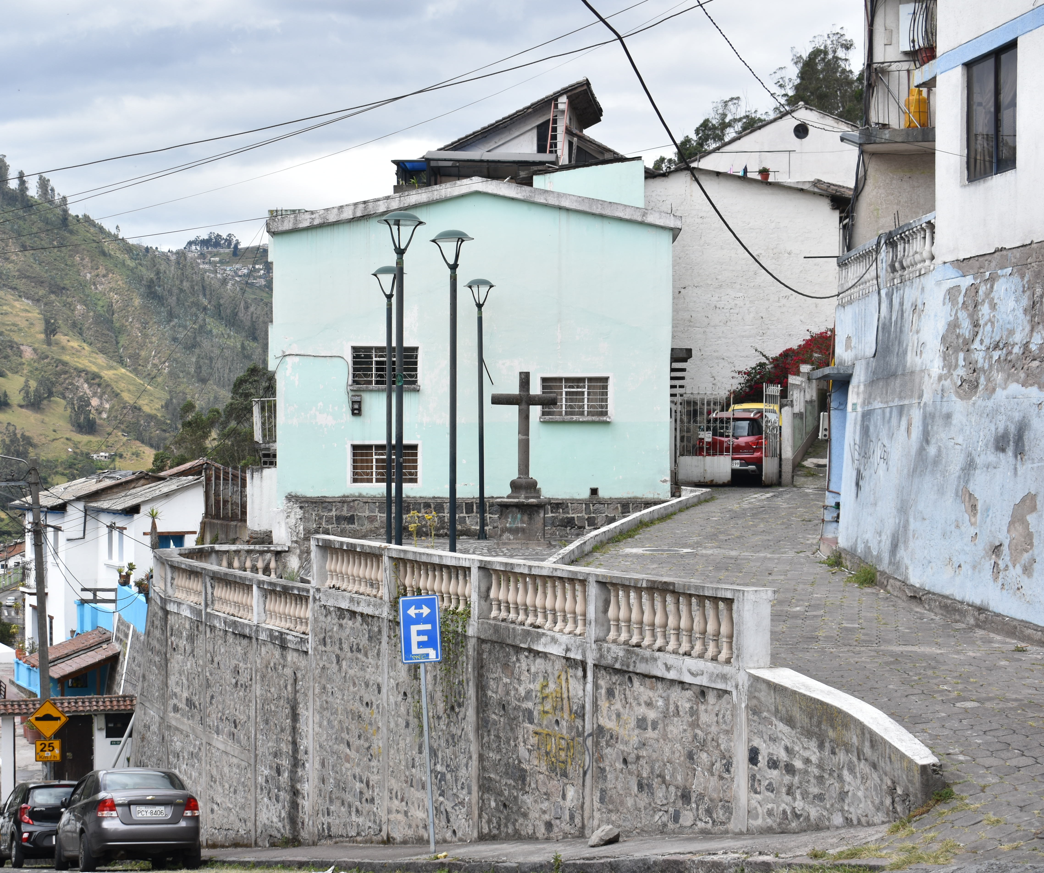
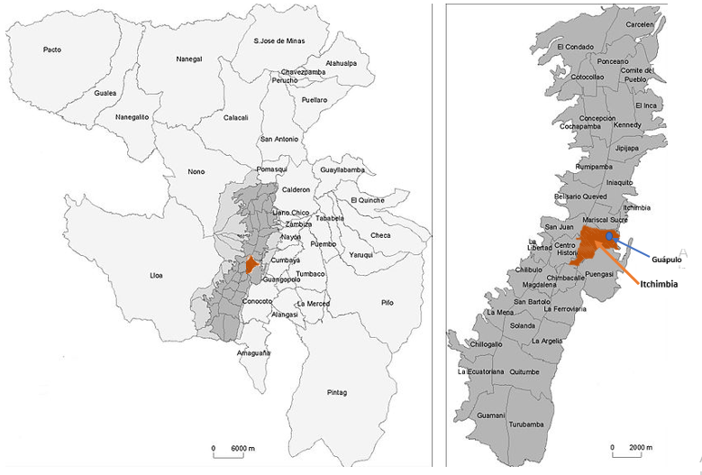
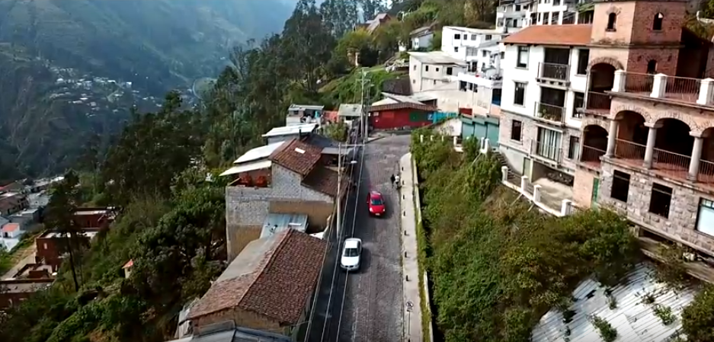
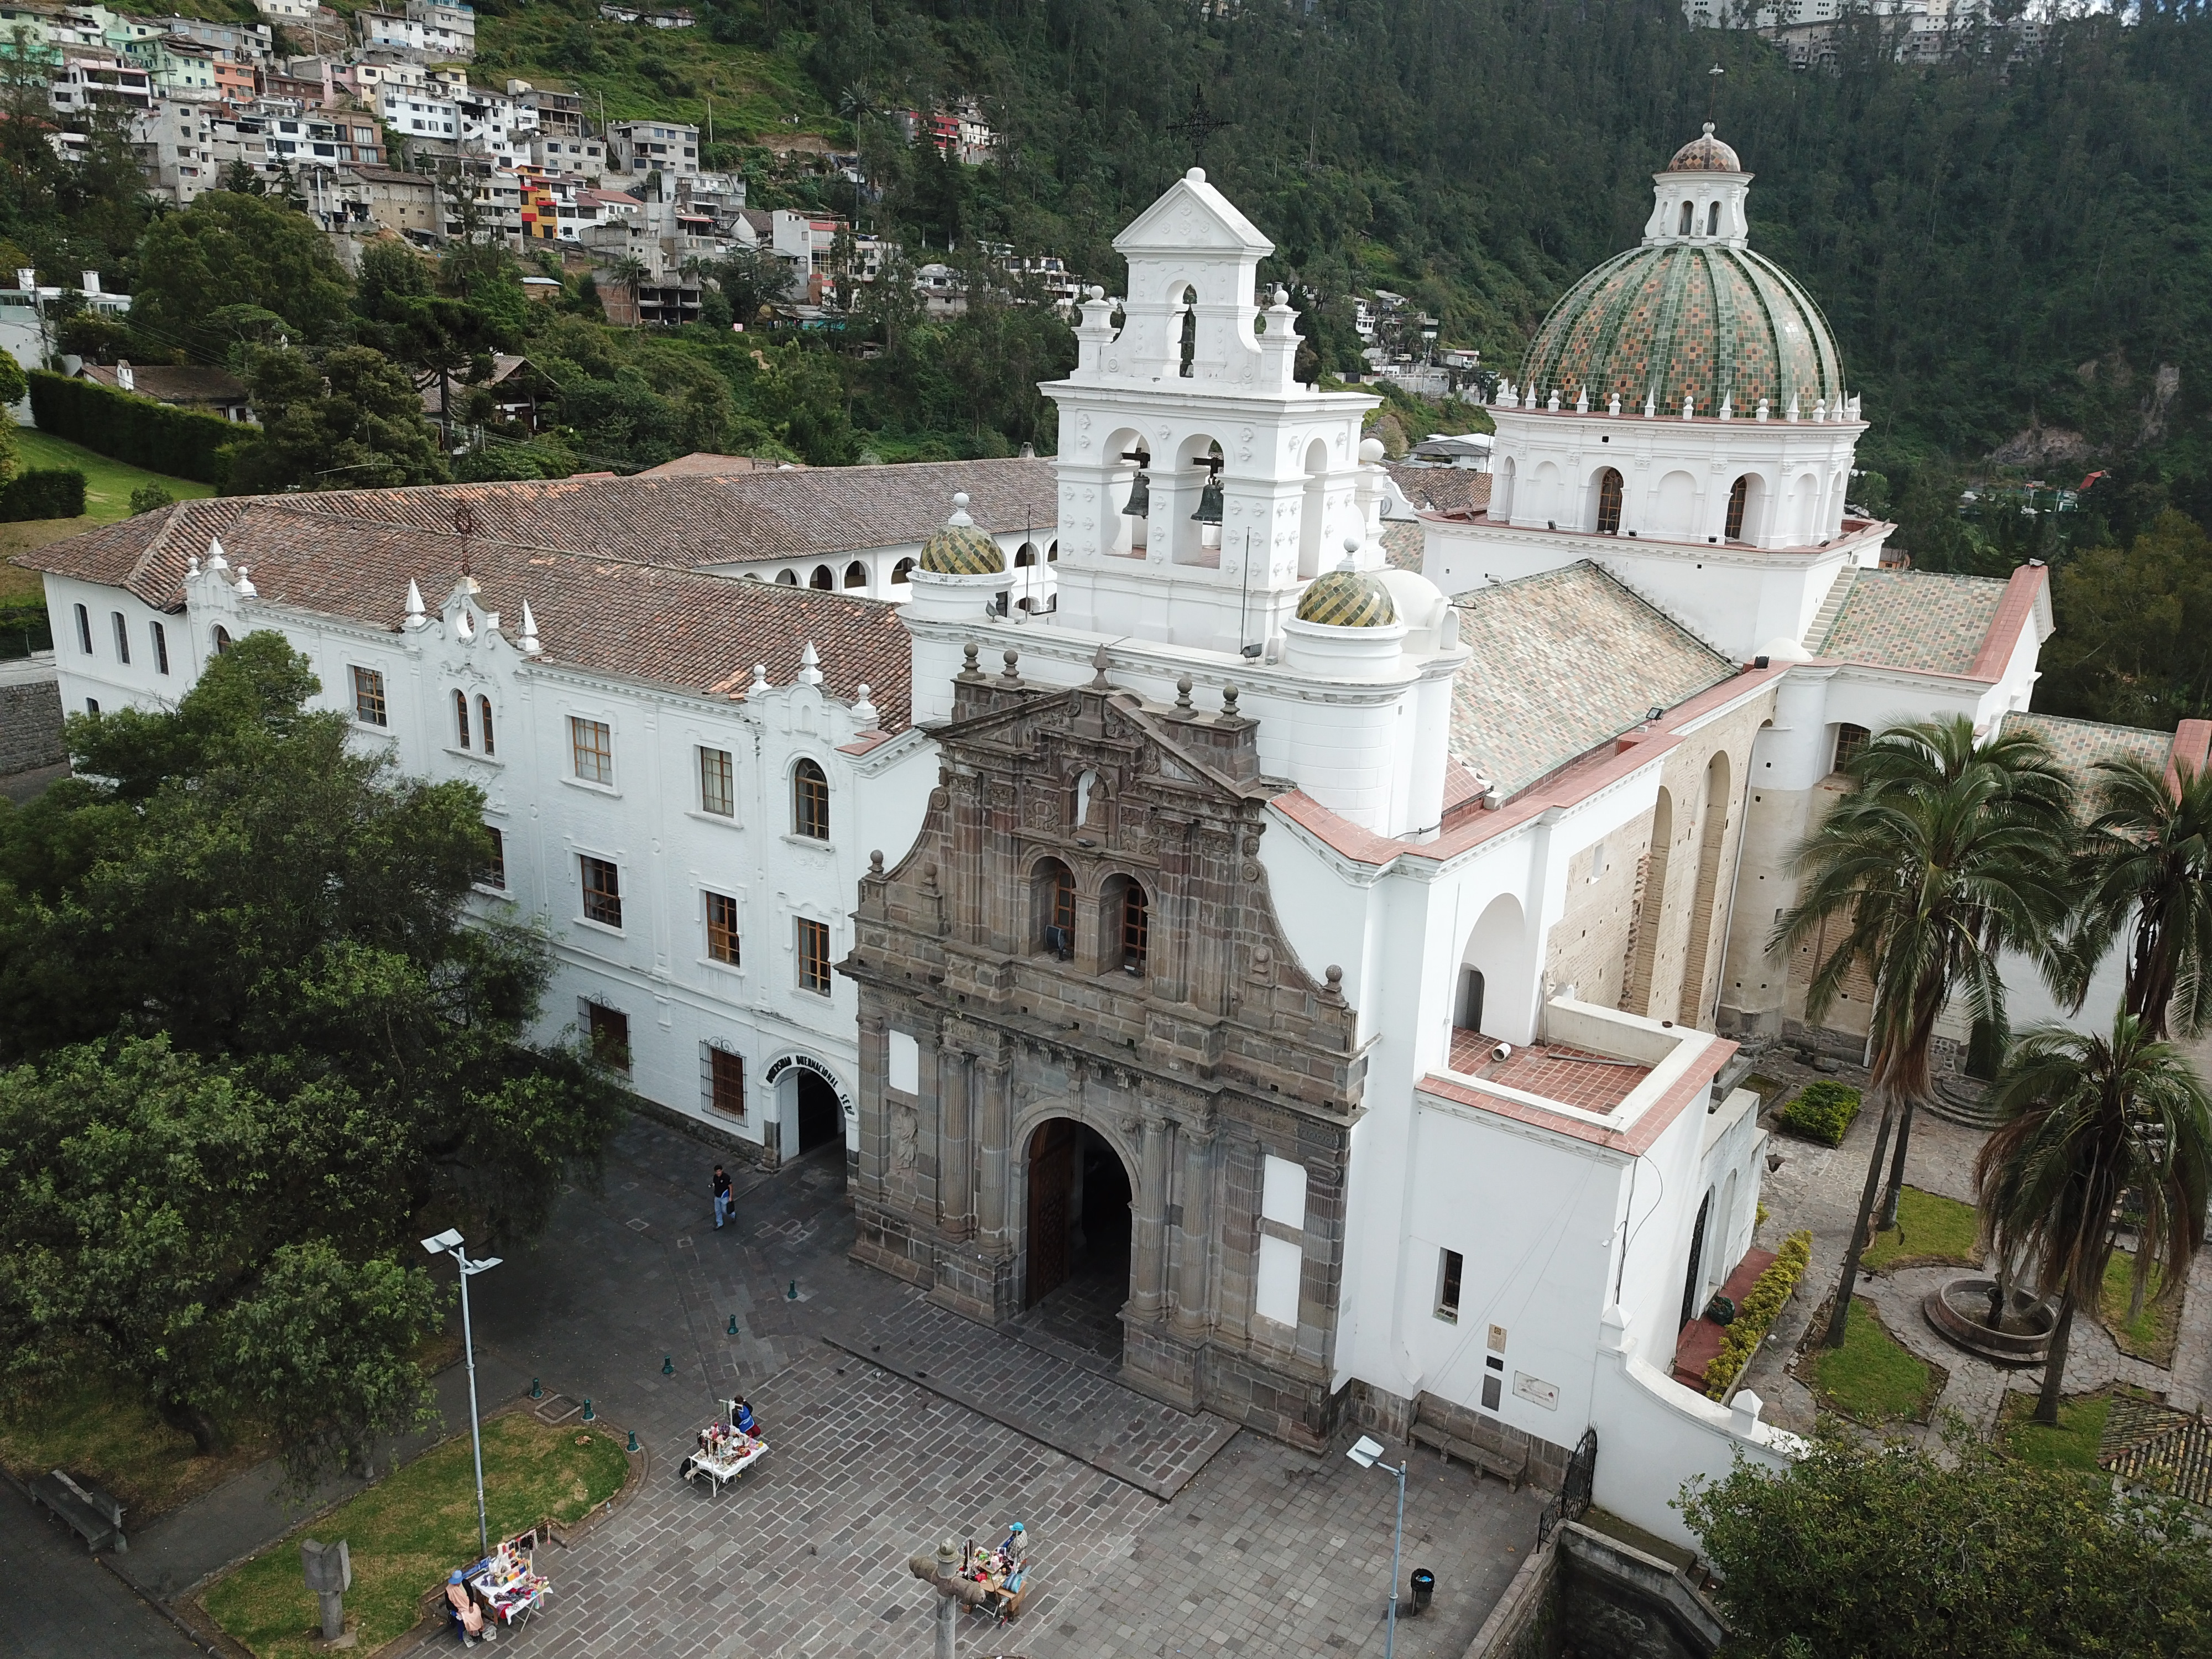
PROBLEMÁTICA
Experiencias
Recursos

Slide 4
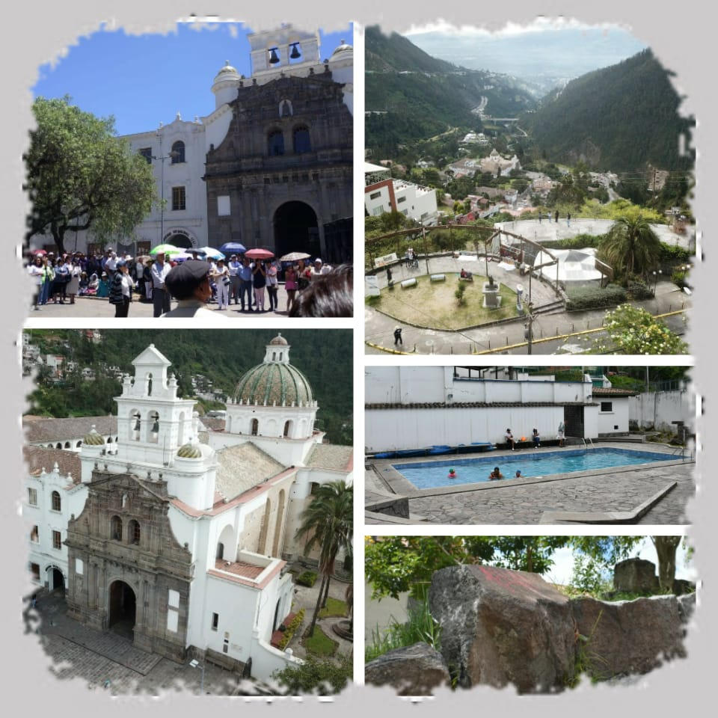
OBJETIVOS
Potencialidad
Turismo experiencial
Actividad turística
Recursos Turísticos
Turismo Experiencial
Desarrollo del sector

Slide 5
TEORÍA
Económico
DESARROLLO LOCAL
Socio
Cultural
Político Institucional

Slide 6
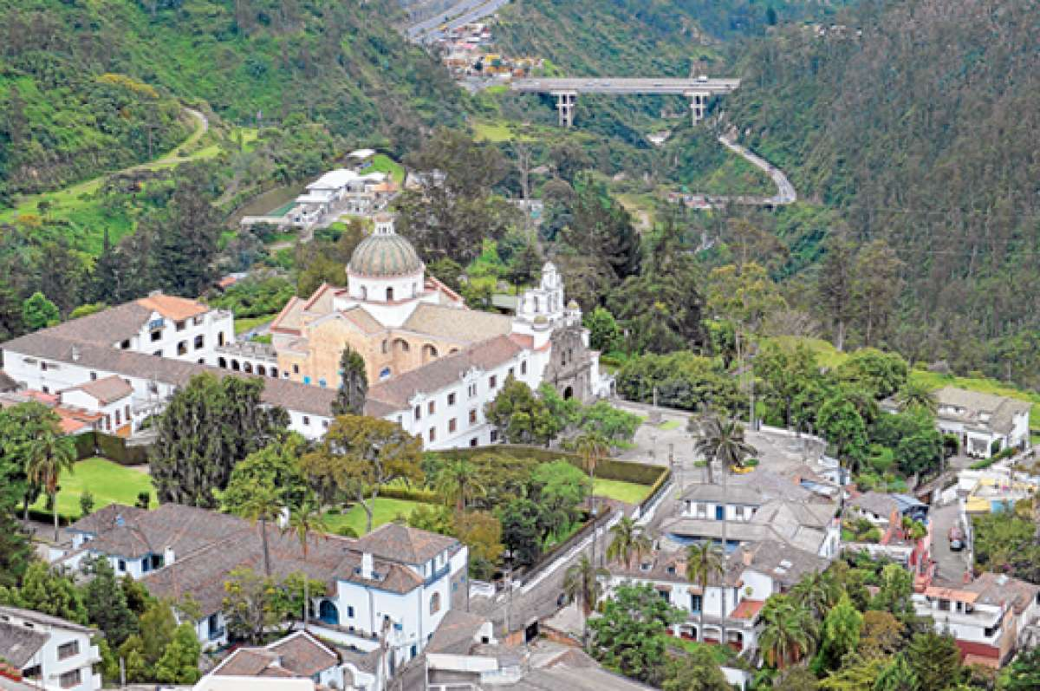
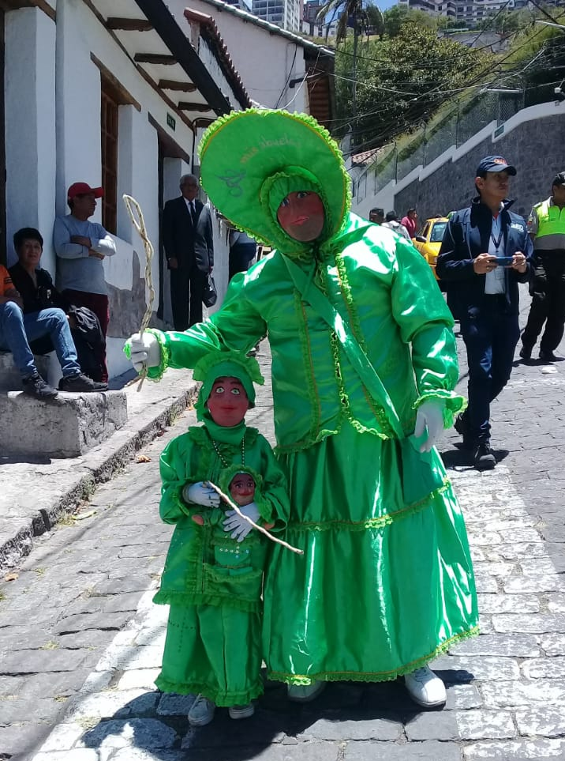
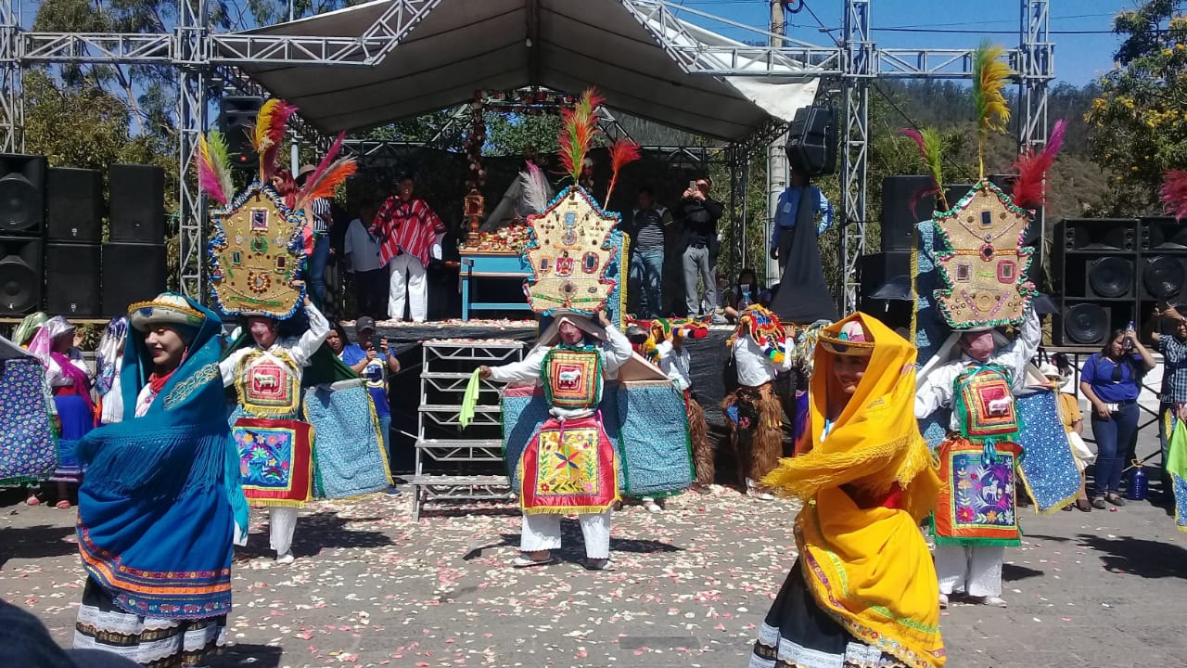
TEORÍA
Turismo
Experiencial

Slide 7
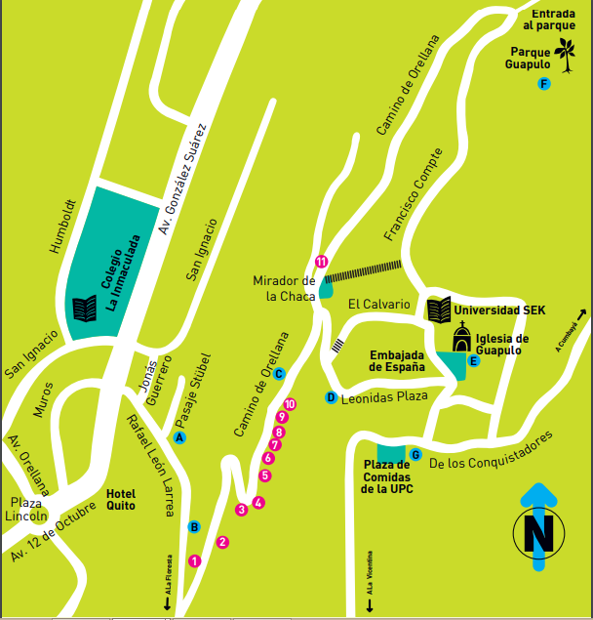
GUÁPULO
- Guashayacu
- Guápulo o Guapule
- Gua= papa y Pulo= grande
1861
1971
1990
150 años

Slide 8
TURISMO EXPERIENCIAL
Cliente
Lugar
Activación de Experiencia
Comercializar
Planificación de Experiencias

Slide 9
METODOLOGÍA
Investigación aplicada
No experimental
Enfoque mixto
Descriptiva
344 encuestados

Slide 10
RESULTADOS – PERFIL DEL TURISTA
Género – Edad (36-45)
52% Masculino
48% Femenino
Nivel de Educación
55% Universitario
36% Secundario
Procedencia
70% Nacionales
30 % Extranjeros

Slide 11
¿Conoce usted el sector de Guápulo?
¿Les gustaría conocer el sector de Guápulo?

Slide 12
¿Cuál de estas palabras hace referencia cuando le mencionan la palabra Guápulo?

Slide 13
¿Qué aspecto de Guápulo es de mayor interés para usted?

Slide 14
¿Cuándo realiza visita, lo hace? ¿Cuándo usted visita un lugar busca que sea de?

Slide 15
¿Cuál fue su principal fuente de información que influyó para que viste o escuche de Guápulo?

Slide 16
¿Le gustaría ser partícipe de actividades de turismo experiencial?
¿De estas actividades cual escogería realizar?

Slide 17
¿Por qué medio le gustaría recibir información del sector?

Slide 18
¿Qué aspectos debe mejorar el sector de Guápulo según su punto de vista?

Slide 19
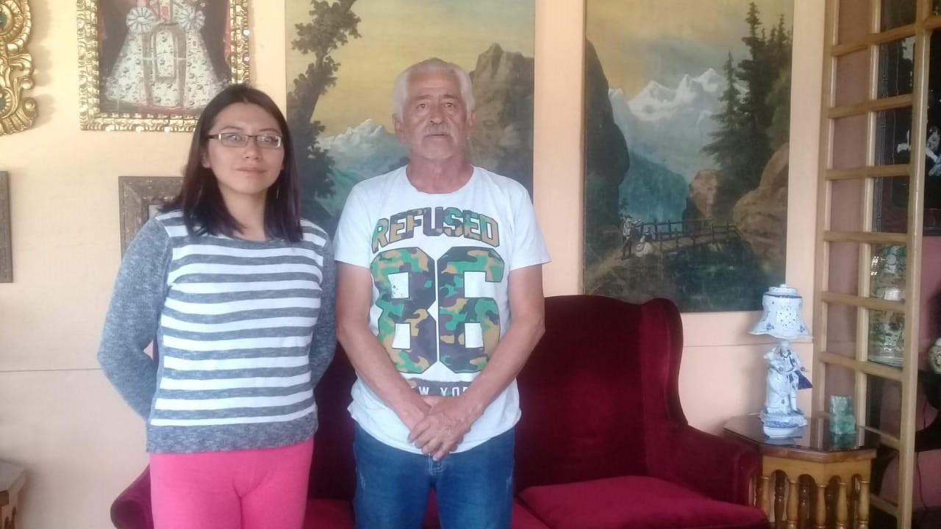
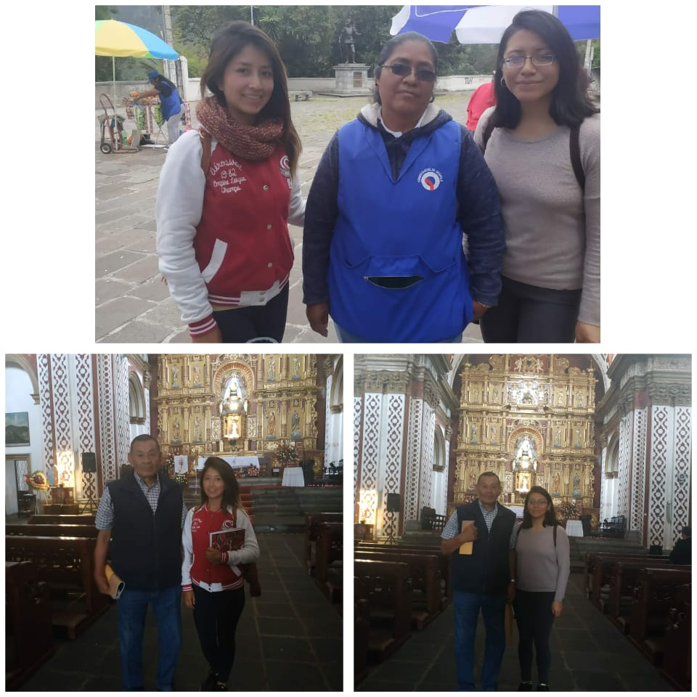
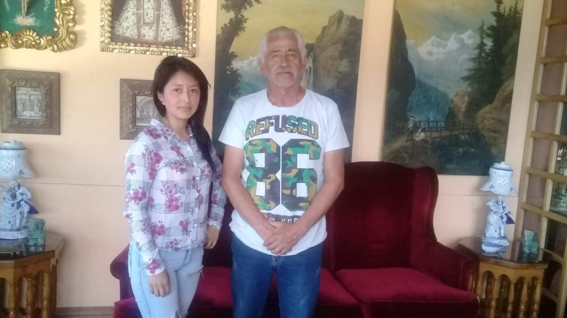
Entrevistas
Representantes Sector Público
Ing. Rubén Banda
Lic. Olga Lozada
Presidente del Cabildo
Sr. Jaime Prado
Moradores más antiguos
Sr. Jaime Suárez
Sra. Olga Lobato

Slide 20
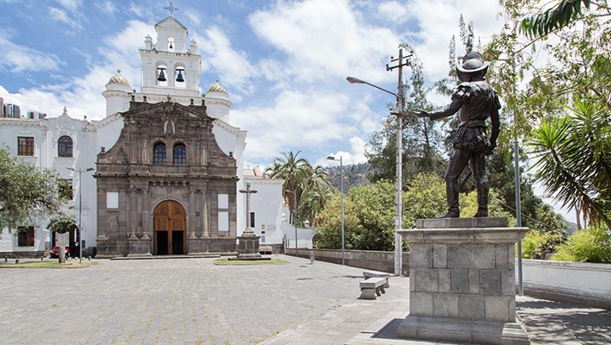
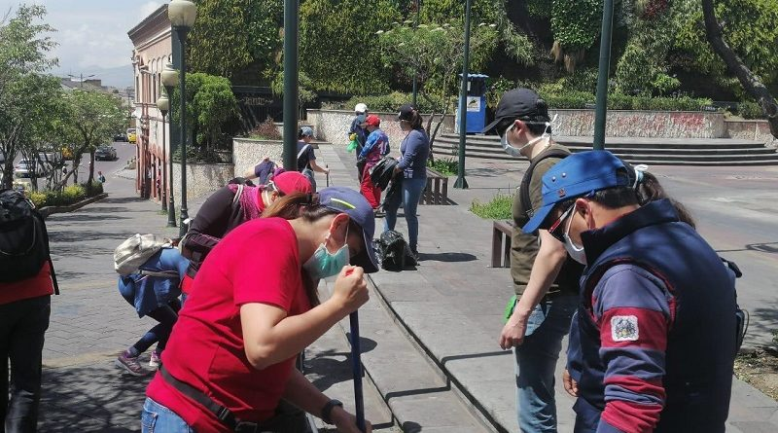
PROPUESTA
1
3
4
2

Slide 21
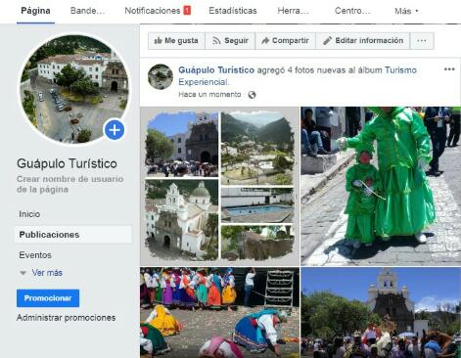
PROPUESTA
5

Slide 22
CONCLUSIONES
1
2
3
4

Slide 23
RECOMENDACIONES
1
2
3
4

Slide 24
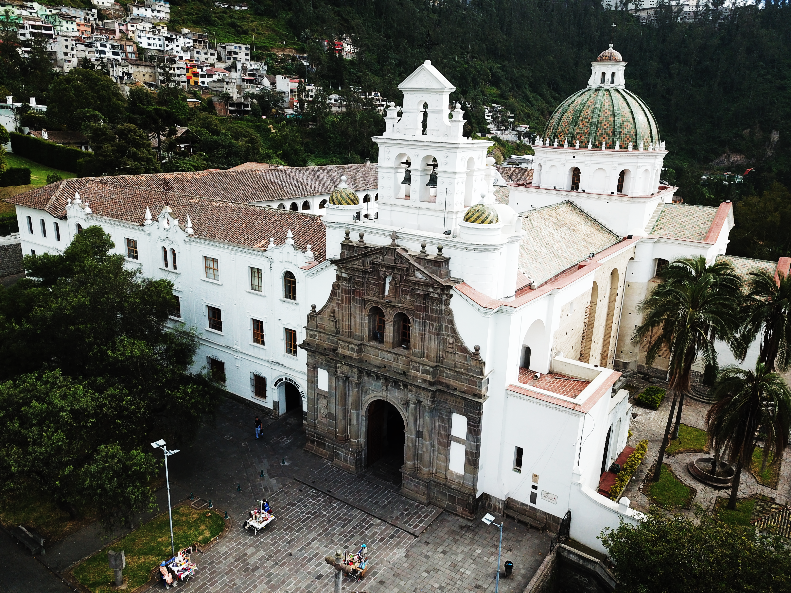
GRACIAS

